Slide 1

La production de services
1
Notes:
Les services dépassent la définition du secteur d’activité tertiaire. Dans bien des entreprises industrielles, on trouve une part d'activités de service comme, par exemple, la logistique, le service Après-vente, le service financier…
Le monde est entré dans « l’ère du service » et les activités de services sont devenues les piliers du développement économique et de l’emploi.
Pour l’INSEE un service est : « Une activité de services se caractérise essentiellement par la mise à disposition d'une prestation technique ou intellectuelle. À la différence d'une activité industrielle, elle ne peut pas être décrite par les seules caractéristiques d'un bien tangible acquis par le client. Son produit final est immatériel, il n'est ni stockable, ni transportable. »
Compris dans leur sens le plus large, les services ou activités tertiaires regroupent un vaste champ d'activités : commerce, transports, activités financières, immobilières, services aux entreprises, services aux particuliers, éducation, santé, action sociale.
Par ailleurs, la distinction entre entreprises industrielles et entreprises de services devient de plus en plus ténue. Désormais plus de 80 % des entreprises industrielles vendent des services et 30 % d’entre elles produisent plus de services que de biens. Les services deviennent donc leur principale source de revenus.
Un facteur clef de compétitivité
Le service est devenu une des variables clés de la compétitivité des entreprises quel que soit le secteur. Une société industrielle ne peut plus se contenter de fabriquer des bons produits ; elle doit être excellente dans tous les aspects de la relation Clients.
Dans la supply chain d’une organisation, de nombreux services sont sollicités : traitement et préparation des commandes, entreposage, transports, contrôles de qualité, services administratifs…
Nota : vu l’immense variété des activités de service, il est difficile d’énoncer des vérités absolues et générales. C’est pourquoi, dans l’exposé qui suit, on emploie fréquemment les termes « parfois » ou « souvent ». Pour chaque exemple, on peut trouver des contre-exemples.

Slide 2


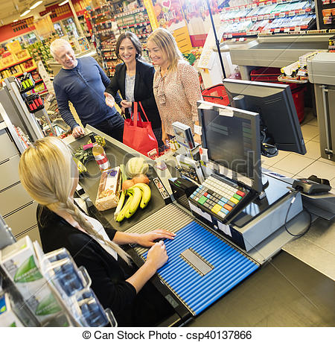

Contenu
Typologies des activités de service
Les caractéristiques des services
Le contrat de service
La structure d’un système de service
  Notion d’interface et de support
  Les choix organisationnels
L’ajustement charge-capacité
Conclusion
Menu
du jour!
2
Notes:
Les activités opérationnelles dans une supply chain sont des activités de service :
Prise de commande au service commercial
Transports à longue distance
Préparation de commande dans les plateformes de distribution
Livraison terminale (jusqu’au magasin ou chez le client)
Collecte d’invendus et recyclage
Service après-vente…
Ces activités feront l’objet d’études détaillées dans les modules suivants.

Slide 3
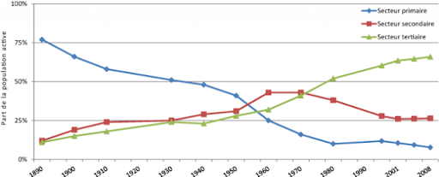
Un secteur en pleine expansion
Exemple pour la France
3
Notes:
Un secteur en pleine expansion
Le monde du service se caractérise par une grande diversité et une évolution rapide. Par exemple, être commerçant au XXe siècle signifiait attirer et bien recevoir les clients dans un magasin. Au XXIe siècle, le commerçant se projette chez le client : il vend à travers l’ordinateur du client et il livre chez le client. Cela change les modes de commercialisation, de communication ainsi que les supply chains.
Les entreprises de l’ancien monde ont des difficultés à s’adapter
La crise du COVID a favorisé l’obligation pour les divers acteurs de travailler en réseau, par exemple, les restaurants doivent travailler avec des livreurs de repas à domicile.
Dans le secteur de la logistique, seuls ceux qui sont capables de développer une offre étendue et orientée client survivront.
Mutations technologiques
De nombreuses activités de service ont bénéficié ces dernières années des mutations technologiques qui ont permis une « production » à distance et le report sur le client d’une partie plus ou moins grande des tâches, comme dans la distribution : commandes par internet, « drive » (commande préparée par le distributeur et mise à disposition auprès du magasin ou dans un point proche du client), livraison à domicile. Par exemple, Amazon a amené une vision industrielle des services.
Nombre de start-ups sont à l’origine de ces changements.
Une nouvelle exigence pour les gestionnaires
La gestion des activités de service pose au gestionnaire des problèmes particuliers du fait de caractéristiques spécifiques que présentent les services. Même si, pour une large part, les activités de service se rapprochent de toutes les activités économiques, elles diffèrent des activités industrielles sur un certain nombre de points. La gestion des services est souvent plus délicate que celles des activités industrielles. Cela entraîne un besoin en nouvelles compétences.

Slide 4

Typologies des services
Nombreuses typologies
  Services marchands ou non marchands
  Services à la personne ou aux biens
  Services aux particuliers ou aux entreprises
  Services tangibles ou intangibles
  Présence physique ou non du client
  Motivation d’achat
  Part de la main-d’œuvre
  Intensité capitalistique
  Niveau technologique
  Encadrement législatif
Entraînent des contraintes spécifiques
4
Notes:
On peut classifier les activités de service selon un grand nombre de critères.
Services non marchands et services marchands
On distingue les services marchands, qui sont facilement accessibles sur le marché, et les services non marchands, dont l'obtention s'opère dans des cadres et selon des règles plus spécifiques.
Les services non marchands sont des services qui sont fournis gratuitement ou à des prix qui ne sont pas économiquement significatifs. Ces activités de services se rencontrent dans les domaines de la justice, de la police, de la défense nationale, de l’éducation, de la santé publique, de l’action sociale, de l’administration. Ils incluent notamment les services fournis par les administrations publiques, et une fraction de ceux de l’économie sociale, tels que ceux fournis par des associations à but non lucratif tels les organismes caritatifs. Les prestations de ces services ne sont pas fournies contre rémunération (régime de la gratuité totale ou du paiement d'une contribution symbolique, ou par intervention d’un tiers payant).
Les services marchands sont des services payants exemples : coiffeurs, cordonniers, réparateurs, restaurants… Ces services rendus par des entreprises contre le versement d'une rémunération qui leur permet de dégager un profit.
Services à la personne ou aux biens
Les services à la personne s’adresse au client lui-même ; par exemple services médicaux, coiffeurs, transports de personnes, restauration,,. Ils demandent un soin particulier en termes de sécurité, d’accueil, de relation avec le personnel en contact. La présence du client est indispensable.
Les services aux biens sont réalisés sur des matériels : maintenance, réparation, transport de marchandises, publicité, spectacles... La présence du client peut ne pas être indispensable.
Services aux particuliers ou aux entreprises
Certains services s’adressent aux particuliers ; il en résultera un grand nombre de clients qu’il faut traiter individuellement. Le service doit s’adapter aux attentes de chacun. L’ajustement charge/capacité est difficile et il se crée des files d’attentes. La perception de la qualité dépend de la motivation d’achat ; exemples : services hospitaliers vs cinémas…
D’autres services s’adressent à des organisations. On est donc en face de prescripteurs ou d’acheteurs professionnels qui émettent des exigences précises (ex : délai d’intervention en maintenance). Le nombre de clients est plus réduit, les clients peuvent être suivis individuellement.

Slide 5
Les caractéristiques d'un service (1)
Un service est (partiellement) intangible
  Le service comprend parfois une part de fabrication
  Le "produit" ne peut faire l'objet de démonstration
  La valeur du service dépend de l'expérience du client
Un service est plus facilement copiable qu'un produit
  Ne peut être protégé par un brevet
  Facilement concurrencé
Un service est souvent un "package"
  L'entreprise doit travailler sur plusieurs métiers
5
Notes:
Service intangible ou tangible
Le service intangible, par définition, n'est pas un bien matériel. Il ne peut être produit à l'avance. Il n'est pas transportable : il est forcément rendu en présence du client . Cette intangibilité du service entraîne de nombreuses conséquences sur l’organisation physique et humaine, sur le mode de production et la perception de la qualité.
Le service est difficilement quantifiable. Le client ne peut comparer plusieurs services qu’en les essayant, donc en les consommant ; la mesure de la qualité de service est différente de celle de la qualité des produits. Exemples : service dans les restaurants, comptabilité, banque…
Le service tangible comprend une part de transformation ou de livraison. Il peut être au moins partiellement stockable. Les critères de qualité peuvent être plus objectifs. Dans la restauration, la confection des plats est heureusement un service tangible.
Un service est plus facilement copiable qu'un produit
Les produits et les procédés peuvent donner lieu à brevets, protégeant ainsi le savoir-faire de l'entreprise contre la contrefaçon de concurrents. La plupart du temps, dans un service, il n'y a aucun élément qui soit brevetable. Si une offre de service se révèle un succès, elle peut se trouver copiée par de nouveaux concurrents. C'est pourquoi il importe de bien maîtriser et de protéger le savoir-faire du processus de production.
Un service est souvent un package
Bien souvent, l'offre de service comprend plusieurs services élémentaires, par exemple, un hôtel-restaurant propose l'hébergement, la restauration, le bar et divers autres services complémentaires (blanchisserie, etc.). Le gestionnaire de l'activité de services doit donc gérer plusieurs services très différents du point de vue des équipements, des qualifications de personnel, des attentes de clients. Ces différents services peuvent créer des interactions positives (apports de clientèles) ou négatives (la qualité de chaque service se répercute sur les autres).
Par exemple, dans les enquêtes de satisfaction patient à l’hôpital, le plus important, ce n’est pas la qualité du chirurgien (le patient est endormi au bloc)…. mais celle de son plateau-repas…

Slide 6

Les caractéristiques d'un service (2)
Un service n'est pas stockable
  Production et consommation sont simultanées
    La capacité de production est périssable
    Difficultés de l'adaptation de l'offre et de la demande
    Les économies d'échelle sont limitées
  Le service doit être produit là où il est consommé
    Le client est dans l'usine
    La production d'un service ne peut pas être centralisée et échappe au contrôle immédiat de la direction
  Pas totalement matérialisable
    Problème de communication
6
Notes:
Production et consommation simultanées
La production et la consommation du service sont parfois nécessairement simultanées . On peut aussi dire qu’il y a une « péremption » immédiate du service. Il n'est donc pas possible de stocker de la production pour qu'elle soit consommée ultérieurement. On peut dire que la capacité de production est périssable.
Cette caractéristique posera de délicats problèmes d'ajustement de la charge à la capacité de production de service . Si la capacité de production est supérieure à la demande, il en résultera un manque à gagner et une baisse de la rentabilité. Si la charge est supérieure à la capacité, on ne pourra traiter les clients que dans la limite de la capacité et on devra refuser des clients, ce qui constitue aussi un manque à gagner. Le seul ajustement qui peut intervenir est la création de files d'attente. Il en résulte une dégradation de la qualité perçue du service.
Par exemple, il n'est pas possible de stocker des places d'avion. Si le nombre de passagers est inférieur à la capacité de l'avion, la compagnie supportera néanmoins les frais du vol et aura des revenus inférieurs à ceux qu'elle peut espérer. A l'inverse, si le nombre de clients est supérieur à la capacité de l'avion, elle devra refuser des clients et supportera un manque à gagner.
Autre exemple, dans un salon de coiffure, le personnel attend les clients. S'il ne vient aucun client pendant un certain temps, la capacité de production de service est perdue. S'il vient beaucoup de clients, certains doivent attendre mais il n'est pas possible de réutiliser lors de la pointe de demande les capacités de production inutilisées précédemment.
L’ajustement charge-capacité
L'ajustement de la charge à la capacité de production est une des clés du succès des entreprises de service. Dans la mesure du possible, il convient de prévoir la demande pour mettre en place au bon moment les ressources requises.
Les nouvelles technologies peuvent, dans certains secteurs, faciliter cet ajustement en substituant des « machines » au personnel : par exemple, réservations de voyages, banques à distance, MOOC dans l’enseignement…
Alors que l’entreprise manufacturière utilise allègrement les stocks intermédiaires pour rendre sa production performante, dans l’entreprise de service une charge supérieure à la capacité à tout instant entraîne des attentes qui sont mal perçues par les clients.

Slide 7


Les caractéristiques d'un service (3)
La part de main-d'œuvre est souvent importante
  Contact direct entre une partie du personnel et le client
    Le producteur et le consommateur entrent dans une relation relativement personnelle
  Le client participe parfois à la production du service
  Plus nombreuses sont les personnes auxquelles le client a affaire, moins il a de chances d'être satisfait
Il y a contact direct entre une partie du personnel et le client
Le client peut être amené à participer à la production du service
7
Notes:
La part de main-d’œuvre est souvent importante
Une bonne part du service est rendu par du personnel et ce, quels que soient les secteurs de service. Il n'est souvent pas possible de substituer des machines à la main-d'œuvre. Par exemple, on ne peut couper les cheveux au moyen d'une machine automatique. De plus, dans de nombreuses activités de service, le client achète le contact avec des personnes. Le remplacement de personnel par des machines peut conduire à une dégradation de la qualité de service. La révolution internet a modifié profondément le besoin de main-d’œuvre pour nombre de services.
Il y a souvent contact direct entre une partie du personnel et le client
Alors que dans l'industrie, il y a séparation claire entre les producteurs et les vendeurs, dans les services, une partie de la production doit être faite en présence du client voire en intervenant sur le client. Il y a donc nécessairement un contact direct entre une partie du personnel et le client. Cela pose des problèmes de sélection d'un personnel qui doit allier des qualités relatives à la production et des qualités commerciales .
La qualité perçue par le client est dans une large mesure conditionnée par la qualité et la formation du personnel qu'il aura en face de lui. Le contrôle du personnel, nécessairement réparti sur les sites de production, est plus difficile du fait de son éloignement de la direction (sauf à installer des dispositifs électroniques de surveillance, par exemple, géolocalisation des camions pour surveiller les chauffeurs).
Le client participe souvent à la production du service
Dans un certain nombre d'activités de service, le client participe à la production du service. C'est par exemple le cas dans les activités en libre service (supermarchés, restaurants self-service, distributeurs automatiques de billets, commandes par internet, etc.). La part de production réalisée par le client peut être plus ou moins grande selon la définition de l'offre.
Cette caractéristique, que l'on trouve rarement dans les biens industriels (sauf montage de kits) présente des avantages et des inconvénients : le client apporte sa force de production au moment et à l'endroit où l'on en a besoin mais, à l'inverse, il doit être "éduqué" pour bien remplir sa part de production et la qualité du service peut s'en ressentir (exemple, montage des meubles IKEA par le client).

Slide 8
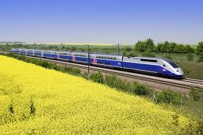
Les caractéristiques d'un service (4)
La part des coûts fixes est souvent prépondérante
Les économies d’échelle sont limitées
Niveau technologique
8
Notes:
La part des coûts fixes est souvent prépondérante
On a souvent tendance à penser que c'est dans l'industrie que l'on rencontre les plus gros investissements. Cela est vrai dans un certain nombre de secteurs de l'économie. Mais de nombreux services ont une structure de coût qui s'apparente à celle de l'industrie lourde.
Un exemple : l’hôtellerie. La part des coûts fixes est prépondérante, les coûts variables sont relativement faibles. Cela est vrai bien que le service demande souvent beaucoup de main-d'œuvre car le personnel doit être présent même s'il ne se présente pas de client. Les coûts de personnel sont donc, pour une part, relativement indépendants de la charge de travail.
Les économies d'échelle sont limitées
Dans l'industrie, la constitution de grandes unités de production permet de réaliser des économies d'échelle du fait que les frais fixes n'augmentent pas en proportion de la taille des unités. Il est, d'autre part, possible de substituer des équipements automatiques à la main-d'œuvre. Le développement des transports permet de distribuer des produits fabriqués en un seul lieu sur des lieux de consommation très répartis géographiquement.
Dans les services, nous avons vu que la production doit être située pour une part importante sur le lieu de consommation. Il n'est donc pas possible de concentrer la production. D'autre part, la main-d'œuvre est le facteur de production prépondérant et, sur ce facteur, toute augmentation de la productivité se traduit par une diminution de la qualité perçue par le client. C'est pourquoi, la constitution de grandes unités de production de service n'apporte que peu de gains de productivité et se fait au détriment de la qualité.
Depuis 10 ans, une révolution est en marche, menée par des entreprises comme Amazon ou Google, qui, au travers d’une vision mondiale de leur système d’information et du traitement massif de données, ont ouvert de nouvelles voies de rentabilité et de service aux clients finaux. Cela nécessite des investissements massifs et ne sont accessibles qu’à des entreprises de taille mondiale.

Slide 9

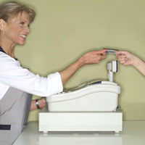
Les caractéristiques d'un service (5)
Pour les services tangibles, le service doit être rendu là où se trouve le client ou l’objet du service
Souvent non délocalisable
Le service comprend parfois une part de fabrication
9
Notes:
Le service tangible doit être rendu là où se trouve le client ou l’objet du service
Le service, immatériel, n'est pas transportable. Il ne peut donc être rendu qu’au plus près du client ou de l’objet du service. Cela va donc impliquer de mettre en place des capacités de service sur les lieux de consommation ou de déplacer les moyens de production (déplacement d’un réparateur par exemple).
L'augmentation de l'activité passe souvent par une multiplication des points de production-consommation de service (agences, chaînes de restaurant…) ou par des tournées de livraison ou de collecte.
Autre conséquence : on ne pourra choisir les implantations selon les lieux qui permettraient de minimiser les coûts de production (comme on peut le faire pour la production des biens). Ces services ne sont pas délocalisables. Les lieux de production sont imposés par les lieux de consommation.
En revanche, pour les services intangibles, il est possible, via internet, de rendre le service à distance. Il y a eu ces derniers mois, un essor considérable de tels services : enseignement en distanciel, consultations médicales, télédiagnostics…
Les télécommunications ont permis des délocalisations aussi bien pour des opérations d’interface (centres d’appels délocalisés au Maroc) que de support (traitement des comptabilités des grandes entreprises en Inde).
Le service comprend parfois une part de fabrication
Lors de la délivrance d'un service, il y a souvent une part de fourniture de produits. Dans un restaurant, on donne aux clients de la nourriture. Les produits délivrés aux clients peuvent être simplement distribués ou subissent une part de transformation. Dans un entrepôt, les produits peuvent bénéficier d’une personnalisation finale avant emballage. Dans une banque, dans le traitement des chèques, une part du travail relève des techniques classiques de fabrication.
Dans certains cas, il peut y avoir stockage d'une partie des produits (produits ou dossiers en attente).

Slide 10
Les caractéristiques d'un service (6)
Les critères de qualité sont subjectifs
  L'attente du client fait partie intégrante de la satisfaction qu'il retirera du service
    La qualité de service est, pour l'essentiel, une affaire de subjectivité
  La garantie de qualité doit intervenir pendant la production et non après
  En cas de mauvaise exécution, un service ne peut être retourné ou échangé
    S'il n'est pas possible de recommencer, la seule chose que l'on puisse offrir au client est un dédommagement ou des excuses
  Les critères dépendent de la motivation d’achat
La mesure des performances est difficile
Encadrement législatif
10
Notes:
Les critères de qualité
La personne qui reçoit le service ne possède aucun élément tangible pour juger a priori de la qualité du service. Il n'est pas possible, sauf dans quelques cas particuliers, de faire une démonstration du service. Par exemple, la coupe de cheveux d'un client donné n'existe pas avant que le service ne soit rendu et ne peut donc faire l'objet d'une démonstration.
En cas de mauvaise exécution, il n'est pas possible de renvoyer le service au fabricant. S'il n'est pas possible de recommencer, la seule chose que l'on puisse offrir est un dédommagement ou des excuses.
La garantie de la qualité doit intervenir avant la production et non après comme c'est le cas pour les produits. On ne peut faire un contrôle du produit fini puisqu'il est déjà consommé. Le contrôle de qualité est donc nécessairement un contrôle du processus de production du service.
Les standards de qualité ne sont pas aussi clairs que pour les produits. L'attente du client fait partie de la satisfaction qu'il retirera du service obtenu. Il est donc fondamental de bien connaître les attentes des clients pour bien concevoir l'offre de service. Nous reviendrons sur ce point dans le module 10.
L’encadrement législatif
Certains services, en particulier les services à la personne, font l’objet d’un cadre réglementaire strict (sécurité, santé…) et d’une surveillance particulière.
Pour certains services, le personnel qui intervient doit posséder une qualification reconnue par l’État.

Slide 11
L'offre de service
Largeur de l'offre
Service de base
Service secondaire 1
Service secondaire 2
Profondeur de l’offre
Services périphériques liés
Services périphériques liés 1
Services périphériques liés 2
Services périphériques de complément
Services périphériques de complément 1
Services périphériques de complément 2
11
Notes:
Une entreprise de service est constituée pour rendre un service de base. Mais, à ce service de base peut être adjoint d'autres services. On peut distinguer deux types de diversifications : d'une part, des services secondaires que l'on peut analyser comme la largeur de l'offre, d'autre part, des services périphériques que l'on peut analyser comme la profondeur de l'offre. Chacun de ces services élémentaires présente des caractéristiques propres et doit être analysé séparément mais il convient également d'étudier les interrelations entre ces services.
La largeur de l'offre
Le service de base est le service pour lequel les clients se déplacent ou contactent l'entreprise. C'est lui qui va engendrer la demande. Par exemple, un hôtel offrira des chambres, une compagnie d'aviation offrira des sièges d'un point de départ à un point d'arrivée.
On peut lui adjoindre des services de base secondaires qui concernent des clientèles différentes mais qui se fondent sur le savoir-faire ou les équipements du service de base primaire.
Par exemple, le transport de fret par des compagnies aériennes est un service de base secondaire ; il ne concerne pas les mêmes clientèles mais utilise, pour une part, les mêmes avions, les mêmes personnels et les mêmes équipements au sol.
La profondeur de l'offre
Les services complémentaires sont des services offerts à la clientèle du service de base. On profite du fait que les clients sont présents pour leur vendre d'autres services. Parfois, les services complémentaires sont un des moyens de différenciation entre des entreprises offrant le même service primaire ; par exemple, la restauration à bord des avions est un service complémentaire qui s'adresse aux personnes qui ont acheté le transport. Autre exemple, le service de blanchisserie est un service complémentaire du service de base qu'est l'hôtellerie.
Le choix des services complémentaires offerts est important. En effet, pour offrir ces services, il faut parfois des équipements additionnels, du personnel supplémentaire ou plus polyvalent. Et il n'est pas certain que la demande sera suffisante pour justifier l'investissement ou les frais de fonctionnement qu'ils entraînent. Ils risquent de plus de faire «sortir de son métier» l'entreprise de service qui réalisera peu efficacement les services complémentaires. Ainsi, un hôpital vend de la restauration mais est-il efficace dans son offre de restauration ? C'est pourquoi on assiste maintenant à un recentrage des entreprises sur leur métier de base et à la sous-traitance de services complémentaires.
En revanche, ils peuvent constituer un avantage commercial qui permet de "faire la différence" par rapport à ses concurrents. Le système de contrôle de gestion doit être apte à rendre compte de la rentabilité des services complémentaires.

Slide 12
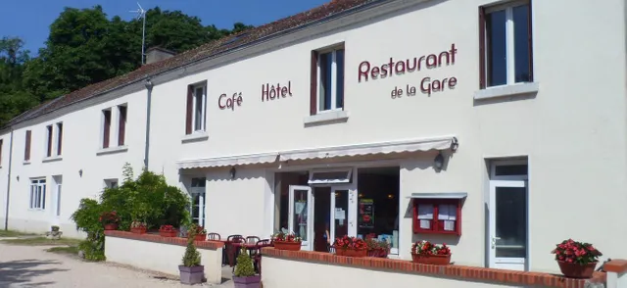
Le contrat de service (1)
Le fournisseur et le client sont liés par un contrat comportant plusieurs rubriques
Contrat
Prix
Délai
Qualité relation
Amplitude d'ouverture
Densité réseau
Gamme
12
Notes:
Le service est un contrat qui lie le fournisseur de services et le client qui se présente. Ce contrat comporte plusieurs rubriques :
prix,
contenu du service,
délai de réalisation,
accessibilité : amplitude d'ouverture,, couverture géographique,
etc.,
qui recouvrent toutes les composantes du service.
Pour le client ou l'usager, c'est l'ensemble de ces éléments qui constituent l'offre de service. Une défaillance sur l'une des composantes fait que le contrat est sans intérêt pour le client, qu'il ne répond pas à son attente.
Malheureusement, dans bien des cas, l'obtention de bons niveaux de performance sur l'ensemble des rubriques du contrat constitue, pour le système de production de service, des objectifs contradictoires. Pour ne pas décevoir les clients, il est impératif de prévenir le client de la nature du contrat et de proposer des offres clairement différenciées selon leurs caractéristiques (par exemple, courrier rapide à prix élevé, courrier lent à prix réduit).
Les clients ont des attentes diverses vis-à-vis des services qu'ils consomment. En premier lieu, le service de base primaire doit être satisfait. Mais, au delà, il existe des attentes secondaires que le fournisseur de service doit chercher à satisfaire. On peut classer ces attentes en plusieurs catégories :
La sécurité
La notion de sécurité correspond au fait de se sentir physiquement à l'abri et protégé de la possibilité d'un dommage physique ou moral. Elle inclut aussi le besoin de sentir que l'on est traité avec impartialité et qu'il n'y a pas de risques. Les consommateurs veulent être rassurés sur la qualité de service.
Le confort
La notion de confort correspond au sentiment de bien-être physique, de plaisir des sens et au sentiment d'être libre de tout souci. Quand cette notion est forte, les consommateurs sont particulièrement sensibles à l'environnement et au cadre dans lesquels les services sont offerts. Ils sont prêts à payer un prix élevé pour que l'on assure à leur place l'exécution des tâches de routine.

Slide 13


Le contrat de service (2)
Le fournisseur et le client sont liés par un contrat comportant plusieurs rubriques
Contrat
Prix
Délai
Qualité relation
Amplitude d'ouverture
Densité réseau
Gamme
13
Notes:
L'appartenance
La notion d'appartenance correspond au besoin de se sentir accepté et considéré comme un membre du groupe. Les consommateurs qui ont un grand besoin d'appartenance apprécient d'être traités sans cérémonie. Des preuves visibles de leur appartenance au groupe (uniforme, badge, autocollant, etc.) sont parfois nécessaires pour satisfaire ce besoin.
Le standing
La notion de standing est liée au besoin de se sentir respecté en tant que membre d'une élite et d'être reconnu comme supérieur d'une manière ou d'une autre. Alors que les consommateurs qui ont un grand besoin d'appartenance désirent se mêler à un groupe, les consommateurs qui ont un grand besoin de standing veulent un traitement de faveur ; ils apprécient tout signe d'exclusivité.
L'autonomie
La notion d'autonomie est le besoin de se sentir maître de son destin et d'agir de sa propre initiative. Les consommateurs qui ont un fort besoin d'autonomie choisissent souvent des services qui offrent une vaste gamme de libre-service ou de personnalisation par rapport au client.
L'apprentissage
La notion d'apprentissage correspond au besoin des clients de s'enrichir physiquement ou intellectuellement. De tels clients apprécieront qu'on leur offre des services nouveaux auxquels ils ne sont pas habitués. Par exemple, tel club de vacances propose des sports ou des activités manuelles variés ; les clients, au retour de leur séjour, auront l'impression d'avoir appris quelque chose ce qui provoquera un sentiment de satisfaction.
Dans l'offre du service, on devra tout d'abord rechercher quelles sont les attentes des consommateurs cibles pour ensuite leur proposer des services annexes qui les satisfassent. C'est cet ensemble qui définit les caractéristiques de l'offre du service.
Ces aspects ont été formalisés depuis longtemps (1943) par Abraham Maslow dans sa célèbre pyramide.

Slide 14
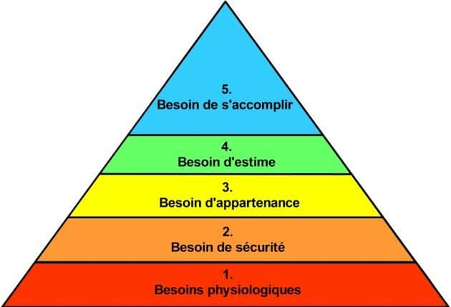
La pyramide de Maslow
14
Notes:
La pyramide des besoins, ou pyramide de Maslow, est une représentation pyramidale de la hiérarchie des besoins, une théorie de la motivation élaborée à partir des observations réalisées dans les années 1940 par le psychologue Abraham Maslow.
Les besoins physiologiques
Ils sont des besoins directement liés à la survie de l’individu ou de l’espèce. Ce sont typiquement des besoins concrets (manger, boire, se vêtir, se reproduire, dormir...). Nous ne portons pas sur ces besoins la même appréciation. Cette différence d’appréciation peut engendrer une situation qui sera jugée non satisfaisante pour la personne et à son tour le besoin à satisfaire fera naître une motivation pour la personne.
Les besoins de sécurité
Ils proviennent de l’aspiration de chacun d’entre nous à être protégé physiquement et moralement. Ce sont des besoins complexes dans la mesure où ils recouvrent une part objective - notre sécurité et celle de notre famille - et une part subjective liée à nos craintes, nos peurs et nos anticipations qu’elles soient rationnelles ou non.
Les besoins d’appartenance
Les besoins d’appartenance correspondant aux besoins d’amour et de relation des personnes :
besoin d’aimer et d’être aimé (affection). Ce sont les besoins d’appartenance à un groupe qu’il soit social, relationnel ou statutaire. Les besoins sociaux sont les besoins d’intégration à un groupe.
Les besoins d’estime
Les besoins d’estime correspondent aux besoins de considération, de réputation et de reconnaissance, de gloire ... de ce qu’on est par les autres ou par un groupe d’appartenance. La mesure de l’estime peut aussi être liée aux gratifications accordées à la personne.
Le besoins d’auto-accomplissement
Le besoin d’auto-accomplissement correspond au besoin de se réaliser, d’exploiter et de mettre en valeur son potentiel personnel dans tous les domaines de la vie. Ce besoin peut prendre des formes différentes selon les individus. Pour certains ce sera le besoin d’étudier, d’en apprendre toujours plus, de développer ses compétences et ses connaissances personnelles ; pour d’autres ce sera le besoin de créer, d’inventer, de faire ; pour d’autres ce sera la création d’une vie intérieur... C’est aussi le sentiment qu’a une personne de faire quelque chose de sa vie.
Un modèle à relativiser
La pyramide de Maslow est l’une des théories de motivation les plus enseignées, notamment en management. Cependant, la classification des besoins de manière hiérarchique, qui impose de satisfaire un besoin avant d’atteindre le suivant n’est aujourd’hui plus considérée comme valable, un individu pouvant, suivant son caractère, être plus sensible à un besoin particulier, indépendamment de la satisfaction ou non des besoins inférieurs.
Ce modèle peut servir lors de la définition de l’offre de service.

Slide 15
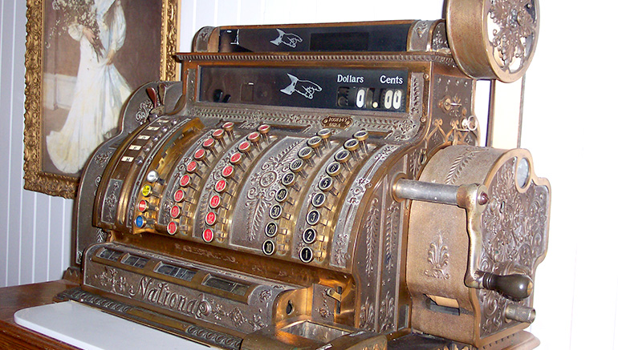
Processus de production de service
Intrants
Extrants
Opération 1
Opération 2
Ressources
Personnes physiques
Courrier
Données informatiques
Appels téléphoniques
Personnes physiques
Courrier
Données informatiques
Appels téléphoniques
15
Notes:
Comment fabrique-ton un service ?
Les opérations de service s'analysent comme des opérations industrielles. La seule différence réside dans le fait que l'on mettra toujours en évidence les opérations qui sont effectuées en présence du client (ou par le client) et celles qui ne requièrent la présence physique du client.
Plus que dans les situations industrielles, cette formalisation est essentielle du fait du caractère en général moins standardisé des opérations de production de service. Par ailleurs, elle permet ensuite de faciliter l'analyse des dysfonctionnements dans la prestation et de détecter les possibilités d'améliorations.
La réalisation du service implique de réaliser une ou plusieurs opérations pour transformer les intrants de diverses natures en extrants qui matérialisent le service réalisé. C’est la « gamme de fabrication ».
Chacune de ces opérations implique la mise en œuvre d’une ou plusieurs ressources (personnel, matériel, consommables, informations…) qui nécessitent la coordination de métiers très variés.
Pour chaque opération, il convient de spécifier les consommations de ressources unitaires (en quantité ou en temps).
Notons que les temps opératoires présentent souvent une très grande dispersion (alors que dans l’industrie, ils sont relativement fixes) vu la variété des situations à prendre en charge. On raisonne souvent plus à partir de statistiques qu’à partir de mesures de productivité individuelle.
C’est à partir de ces informations que, ayant estimé le flux, on pourra calculer les charges pour procéder aux ajustements charge-capacité.

Slide 16
La structure d’un système de service
Clients
Équipements
Personnel au contact
Service
16
Notes:
Le service est créé par l'interaction de plusieurs éléments :
Le sous-système en contact avec les clients (l'interface ou front-office)
Le sous-système en contact est le lieu où le service est rendu. Il comprend lui-même deux parties : les équipements et le personnel de service en contact. C'est souvent la capacité de ce sous-système qui limite la capacité instantanée de service.
Les équipements en contact
Les équipements en contact participent avec le personnel en contact à la création locale du service. Pour une bonne part, ils créent l'ambiance et l'atmosphère dans lesquelles le service est rendu et, de ce fait, sont importants dans la perception de la qualité du service. Par exemple, le confort de la salle d'un restaurant ou la décoration et l'aménagement de l'intérieur d'un avion constitueront des facteurs de qualité.
Le personnel en contact
Le personnel en contact intervient directement sur le client. La qualité du service perçue par le client dépend également de la compétence et de l'amabilité de ces personnes qui jouent souvent un rôle commercial dans la vente de services complémentaires. Sa charge de travail est directement fonction du nombre de clients qu'il faut servir.
Le sous-système de support (ou back-office)
Comme son nom l'indique, le système de support a pour objet de créer les conditions nécessaires à la création du service. Il comprend des équipements (les cuisines d'un restaurant) et du personnel. Ce personnel, qui n'est donc pas en relation directe avec le client, a des fonctions proches de celles du personnel de production dans une usine.
Une partie de travail de support peut souvent être faite hors de la présence du client et donc ce travail peut être stocké ou produit dans un autre lieu que celui de la délivrance du service.
Les clients
Le client intervient dans la délivrance du service puisque c'est sa présence qui déclenche le processus de production. Ce n'est souvent qu'en présence du client que l'on peut déterminer les caractéristiques du service (lorsque le client se présente à un guichet de banque, il indique quelle opération bancaire il veut effectuer).
D'autre part, le client participe parfois à la production du service. Il peut remplir lui-même un formulaire, porter ses valises, se servir des plats sur un plateau, etc.

Slide 17

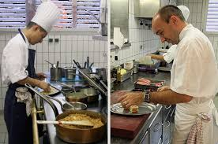
Les notions d’interface et de support
Clients
A l’interface
  Production et consommation sont simultanées
  Le produit n’est pas stockable
  Produit et processus sont confondus
Dans le support
Interface
Front-office
Support
Back-office
17
Notes:
La simultanéité de la production et de la consommation du service implique, dans la majorité des cas, un contact physique entre le client et une partie du système de production de service. Ce contact se produit dans la partie du système de production qu'on appelle l'interface.
Pour que l'interface puisse fonctionner correctement, il est souvent nécessaire de mettre en place une autre partie du système de production, qui ne se trouve pas en contact direct du client, que l'on nomme le support. Cette partie prépare le travail de l'interface et assure des tâches qui n'ont pas besoin d'être réalisées en présence du client. Les interactions entre le client et l'interface peuvent être entrecoupées d'attentes pour traitement par le service support.
Par exemple, au guichet d'une banque, l'employé réalise un certain nombre d'opérations en présence du client (remise de chèques, dépôts, ...) : c'est l'interface. Mais toutes les transactions ne sont pas réalisées lors du contact entre le client et le guichetier. La demande du client doit souvent être traitée ultérieurement, par d'autres personnes. C'est par exemple le cas d'exécution d'ordres de bourse.
Le travail effectué par le support se rapproche beaucoup de l'activité industrielle. Seule la nature des produits change. Le processus de production de service se rapproche souvent d'une "fabrication par lots" traditionnelle.
Les deux secteurs de la production de service, l'un à forte interaction avec le client, l'autre à faible interaction, ont des logiques différentes. Au niveau de l'interface, la flexibilité (adaptation à la demande immédiate de clients présents) et la qualité du contact (par le personnel et l'environnement) seront privilégiées. Au niveau du support, on recherchera avant tout la productivité. Il en résulte que les deux secteurs ne demandent pas le même type de personnel.
L'organisation des tâches réalisées à l'interface est un facteur majeur de l'activité de service. On peut analyser cette interface selon deux dimensions : sa profondeur et sa largeur.

Slide 18
Les interactions dans le système
Clients
A l’interface
Production et consommation sont simultanées
Le produit n’est pas stockable
Produit et processus sont confondus
Interface
Front-office
Support
Back-office
18
Notes:
Nous avons vu les éléments d'un service de base. Bien souvent, plusieurs services sont proposés dans un même système de service et, souvent également, plusieurs clients sont présents au même moment pour bénéficier des services proposés. Il se produit alors plusieurs interactions. Dans le système de base, on trouve les interactions suivantes :
Interactions Clients - Clients
Si plusieurs clients sont simultanément présents, il y a diverses interactions entre les clients. En premier lieu, ils entrent en concurrence par rapport à la capacité de production, le personnel et les équipements devant être partagés entre les clients. Si les clients sont trop nombreux, cela conduit à la formation de files d'attente. En second lieu, les catégories sociales des divers clients peuvent entraîner des réactions de rejet. Enfin, l'abondance de clients est une sécurité dans la qualité du service.
Interactions Client - Équipements en contact
Le client peut avoir à se servir des équipements qui sont mis à sa disposition. Ceux-ci doivent être conçus de telle sorte que le client non spécialiste puisse en tirer le meilleur parti. D'autre part, le client doit être correctement informé pour apprendre à s'en servir très rapidement : la signalisation et le mode d'emploi doivent être très clairs.
Interactions Client - Personnel en contact
Il s'agit de l'interaction la plus forte. La diligence et l'amabilité du personnel sont les facteurs prépondérants de la qualité de service.
Interactions Personnel - Équipements en contact
Le personnel fait usage des équipements de service. Ceux-ci doivent être aménagés de telle sorte que leur travail soit facilité, une attention particulière doit être donnée à la formation.
Interactions Sous-système de support - Sous-système d'interface
Le système d'interface délègue au système de support une partie des tâches à accomplir. Le système de support peut travailler, dans une certaine mesure, sans être directement en relation avec les besoins immédiats des clients s'il est possible de stocker des éléments tangibles du service (plats préparés d'avance, dossiers déposés par les clients et traités par la suite, etc.).
Cas des systèmes complexes
Dans le cas où plusieurs services sont proposés, il y a également des interactions entre les services. L'acquisition d'un service peut conduire à consommer d'autres services ce qui est favorable au chiffre d'affaires. Mais il faut maintenir pour l'ensemble des services un niveau de qualité comparable sinon le client risque de retenir le niveau de service le plus bas.

Slide 19
Les décisions de structure
Front Office /
Back Office
Degré de
participation
du client
Système de co-production
Activité de service
Objets de
transaction
et environ-
nement
physique
Client A
Transaction A
Système
d’organisation
interne
Répartition
personnel /
équipements
Transaction B
Contacts
personnel
Client B
Caché du client
Au vu du client
19
Notes:
Dans la définition d'un système de service, trois choix fondamentaux doivent être faits :
Le premier est relatif à la répartition entre les tâches réalisées en présence du client et celles qui sont réalisées hors de sa présence. C'est la répartition support-interface.
Le second est relatif à la répartition entre les tâches réalisées par le personnel et celles qui sont dévolues à des équipements. C'est le degré d'automatisation.
Le troisième est relatif à la part du service que l'on fait prendre en charge par le client et celle qui est réalisée par le personnel. C'est le degré de co-production.
Répartition support - interface
La gestion de l'interface est plus difficile que celle du support. A l'interface, il est impératif de travailler en temps réel alors que dans le support, on peut partiellement travailler en temps différé. Les problèmes d'ajustement charge/capacité seront donc plus délicats à l'interface . Il y sera également plus difficile de contrôler la productivité, le personnel devant être formé pour agir en présence de clients. Le contrôle de qualité a posteriori est impossible. Toutes ces raisons font que l'on est tenté de diminuer la part de l'interface au bénéfice de celle du support.
Mais, réaliser beaucoup d'opérations en support peut dégrader la qualité de service. Cela peut obliger le client à se présenter plusieurs fois ou à attendre. De plus, il faut assurer la communication entre l'interface et le support ce qui entraîne des opérations supplémentaires. Par exemple, les centres Midas changent les pots d'échappement en présence du client alors que les réparateurs automobiles traditionnels imposent de déposer le véhicule une journée et de revenir le chercher le soir.
Degré d'automatisation
On peut automatiser plus ou moins l'interface. La mise en place d'équipements peut permettre d'augmenter la productivité à l'interface et donc de diminuer les coûts tout en maintenant un niveau de qualité élevé. A l'inverse, dans certains services, le client s'attend à trouver de la main-d'œuvre et toute automatisation est considérée comme une dégradation du service.
Degré de co-production
L'opérateur du service peut choisir la quantité de travail que le client doit prendre en charge. Plus le client « travaille », moins le coût du service sera élevé. Mais le client peut s'attendre à être servi et non pas à réaliser le service par lui-même.
Le fait de faire réaliser une partie de la production du service par le client présente des avantages : plus il y a de clients, plus la capacité de production est importante. Il y a donc un ajustement plus facile de la capacité à la charge. Mais si le client réalise mal le service, il considérera que la qualité de service est mauvaise et cela nuira à l'entreprise.

Slide 20
Les choix à l'interface
Clients
Clients
La profondeur de l’interface
Part du service faite en présence du client
Interface
peu
profonde
Interface profonde
Support
Support
20
Notes:
La profondeur de l'interface
C'est un choix majeur fait lors de la conception de l'activité de service que de décider de la position de la frontière entre l'interface et le support.
Une interface peu profonde minimise les problèmes issus des variations de la demande puisque la charge de l'interface reste faible. La faible part du service effectuée en présence du client, minimise également les risques. En revanche, elle ne permet pas une relation commerciale importante avec le client et peut amener à une perception négative de la part du client. Elle peut impliquer une mauvaise qualité du service rendu ou obliger le client à se présenter plusieurs fois.
Une interface profonde suppose que l'on dispose de personnel plus qualifié puisque celui-ci doit être apte à réaliser en présence du client une partie importante de la production. Le risque de non qualité se trouve accru. Les variations de charge seront difficilement absorbées.
La répartition du personnel entre l'interface et le support ne doit cependant pas être rigide. Pour s'adapter aux variations de la charge, il est préférable de disposer d'un personnel suffisamment polyvalent de telle sorte que, dans les périodes de forte demande, la majorité du personnel s'occupe des clients (si les équipements le permettent) et que, dans les périodes de faible demande, la majorité du personnel réalise les tâches de support, celles-ci étant en effet « stockables ».
Exemple :
Dans le commerce de libre-service, l’interface entre le commerçant et le client est peut profonde : elle se limite au passage en caisse.
A contrario, dans la vente assistée, l’interface est très large. Le commerçant guide le client dans ses choix et lui propose des services complémentaires (financement par exemple).

Slide 21
Les choix à l'interface
Clients
Clients
La largeur de l’interface
Le degré de spécialisation
de l’interface
Interface
Interface
Interface
Interface
Support
Support
21
Notes:
La largeur de l'interface
Lorsque l'on offre des services multiples, on peut envisager deux types d'organisation. L'une consiste à spécialiser les interfaces, l'autre consiste à banaliser les interfaces.
Lorsque les interfaces sont spécialisées, les clients doivent être « triés » lorsqu'ils se présentent pour être dirigés vers l'interface correspondant au service qu'ils demandent. C'est, par exemple, le cas des guichets d'une poste, l'un vend des timbres, un autre délivre des mandats, un troisième enregistre les paquets, un quatrième délivre les lettres recommandées. Dans une telle organisation, il arrive qu'il se forme de longues files d'attente devant certains guichets alors que d'autres sont inactifs. L'avantage réside dans la spécialisation du personnel et des équipements des guichets.
Lorsque les interfaces sont banalisées, tous les services peuvent être rendus lors d'un contact unique. Cela impose de disposer d'un personnel plus polyvalent capable de réaliser une large gamme d'opérations. On évite le problème de la disparité des charges de travail des diverses interfaces.
Exemple :
Dans le libre-service, on cherche à banaliser au maximum les interfaces pour pouvoir traiter le plus grand nombre de clients dans le délai le plus court.
Inversement, dans la vente assistée, on spécialise les interfaces de façon à personnaliser la prestation fournie.

Slide 22

L'ajustement Charge/Capacité dans les activités de services
Charge planifiable ou non
Difficultés à cause du caractère non stockable du service
Capacité > charge => Coût trop élevé
Capacité < charge => File d'attente
Fortes variations de la demande dans le temps
22
Notes:
La principale caractéristique des services est qu'ils ne sont pas stockables. De ce fait, le stock ne peut jouer le rôle d'amortisseur entre la demande et la production. La production se fait nécessairement en temps réel, en présence du client.
Charge planifiable ou non
Si on peut disposer d’une prévision assez fiable des besoins futurs, il est possible d’anticiper les capacités nécessaires en équipements et en personnel. On se trouve alors face à un problème classique de gestion de production.
En revanche, dans de nombreuses situations, l’entreprise subit une demande instantanée non prévisible qu’il faut prendre en compte. C’est le cas de tous les services d’urgence.
Si on prend l’exemple d’un service de maintenance. S’il a été mis en place une maintenance préventive, il est possible de prévoir les interventions donc les charges induites. A l’inverse, le service doit également réparer les pannes qui surviennent (maintenance curative) ; cette charge ne peut être prévue.
Ajustement à long terme
Pour satisfaire les pointes de demande, il faudrait disposer de capacités de production élevées, excédentaires la majorité du temps, ce qui grèverait les coûts. Si la capacité de production est inférieure à la demande, on doit refuser des clients, ce qui constitue une perte de chiffre d'affaires, soit faire attendre les clients, ce qui dégrade la qualité du service.
On dispose de plusieurs moyens pour ajuster la charge à la capacité, en agissant sur la charge ou en agissant sur la capacité de production.
Ajustement à court terme
A court terme, le fait de ne pouvoir adapter la capacité à la demande instantanée se traduit par l’apparition de files d’attentes. La file d’attente est toujours perçue comme une non-qualité.
L’opérateur du service doit donc dimensionner sa capacité pour maintenir un temps d’attente acceptable sans accroître trop le coût du service.
Nous étudierons en détail la gestion des files d’attente dans une présentation séparée.

Slide 23
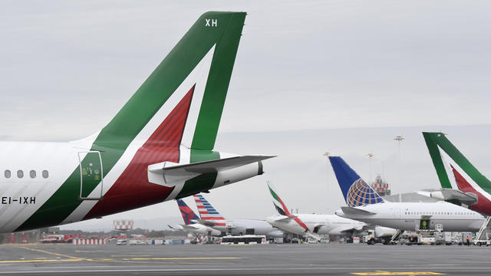
Actions sur la charge (1)
Segmentation et traitement différencié des clients
Tarification incitative
Promotion pour les périodes creuses
23
Notes:
On ne doit pas considérer les fluctuations de la demande comme inévitables. Même si les arrivées de clients se produisent à intervalles aléatoires, le taux d'arrivée peut être lissé dans le temps. Rappelons que dans beaucoup d’entreprises de service, les coûts fixes sont très élevés ; les capacités installées ne doivent pas être sous-employées.
Les diverses actions sur la demande sont les suivantes :
Segmentation et traitement différencié des clients
Il arrive bien souvent que la demande ne soit pas homogène. Il convient d'analyser les courbes de demande pour chacun des segments de telle sorte que l'on tente de déplacer les clients d'un segment dans une période où la demande d'un autre segment est plus faible. Le déplacement peut consister en une mesure autoritaire (n'accepter certains clients que dans certaines plages horaires) ou en informant les clients des périodes dans lesquelles ils risquent le moins d'attendre. On peut aussi proposer la prise de rendez-vous pour favoriser ce déplacement de la demande.
Tarification incitative
Le fait de pratiquer une tarification différenciée selon le niveau de demande est un moyen très efficace. Les exemples sont légion : ajustement continu des prix dans les transports (train et avion) selon la charge prévisionnelle (Yield Management), tarif Haute saison-Basse saison dans les stations de vacances, tarif réduit de l’électricité la nuit, etc.
Cette pratique présente cependant des inconvénients. Les prix réduits en période creuse diminuent la marge. Les clients fidèles peuvent être incommodés par les variations de tarif qu'ils peuvent trouver injustifiées. La demande peut être trop fortement déplacée ce qui crée un nouveau problème dans une autre période, etc.
Le calcul du différentiel de prix est délicat : il doit se fonder sur la loi de demande à chaque période.
Promotion commerciale pour les périodes creuses
L'effort de promotion du service doit être concentré sur les périodes de faible demande pour encourager les clients dans les moments où ils ne consomment pas naturellement le service. Par exemple, en hiver pour les stations de vacances et non en été alors que la demande est naturellement forte.

Slide 24
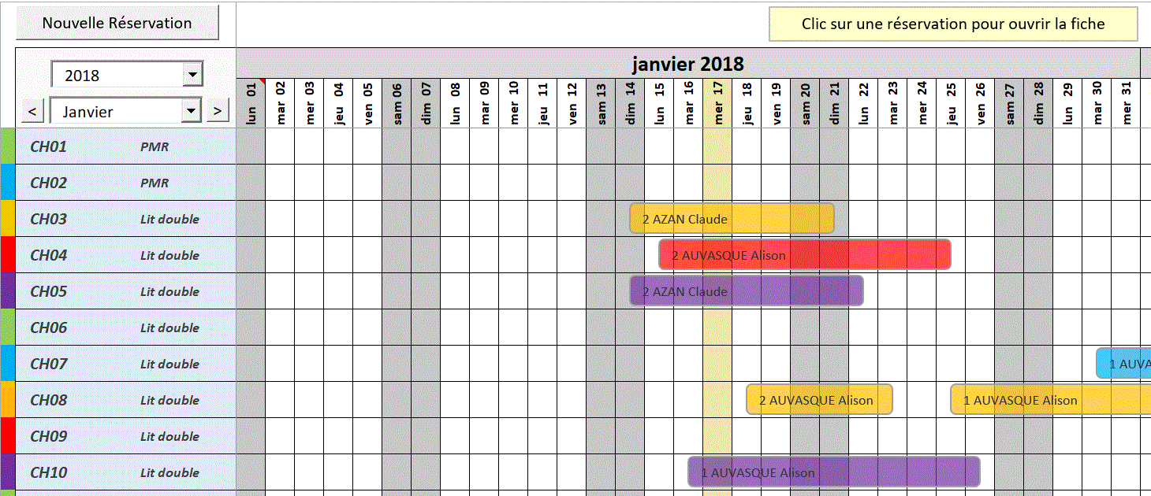
Actions sur la charge (2)
Offre de services complémentaires
Recherche de clientèles complémentaires
Mise en place d'un système de réservation
Déplacer des tâches de l'interface vers le support
24
Notes:
Offre de services complémentaires
Sans diminuer le prix de base dans les périodes creuses, on peut encourager les clients à utiliser le service à ce moment là en leur offrant gratuitement des services complémentaires. Cela ne coûte pas forcément cher puisque les installations et le personnel sont sous-employés.
Recherche de clientèles complémentaires
On peut proposer d'utiliser des installations inoccupées pour des clientèles qui ne viendraient pas naturellement. Par exemple, les stations de vacances au bord de la mer peuvent rechercher l'organisation de congrès en hiver.
Mise en place d'un système de réservation
La réservation permet de « pré-vendre » le service. Cela permet de lisser la demande en la reportant dans les périodes où les capacités sont inoccupées dans la mesure où le client accepte. Cela permet d'améliorer le coefficient d'utilisation des équipements et du personnel. La réservation présente aussi des avantages pour le client : le service est garanti, l'attente est réduite.
Mais, un système de réservation présente aussi un risque. C'est le fait que des clients qui ont réservé ne se présentent pas (ce que l'on appelle les no-show). On a alors réservé une capacité qui est inemployée. Comme il est souvent difficile de faire payer le service réservé mais non consommé, cela conduit à une perte de revenu. Les compagnies aériennes doivent faire face à ce problème. Beaucoup de clients font plusieurs réservations sur la même destination lorsqu'ils ne sont pas sûrs de leur emploi du temps alors que, bien sûr, ils n'utiliseront qu'un seul vol. Ces sièges peuvent être vendus à des clients qui n'ont pas réservé (liste d'attente). Mais les compagnies aériennes ont aussi été amenées à faire de l'over-booking, c'est-à-dire à prendre plus de réservations qu'il n'y a de sièges dans l'avion. On améliore ainsi le coefficient de remplissage mais avec le risque que tous les passagers ayant réservé se présentent. Les passagers qui ne peuvent être transportés doivent être dédommagés et cela cause un préjudice commercial important : la réservation n'assure plus la sécurité.
Déplacer des tâches de l'interface vers le support
Il s'agit d'une mesure motivée par la diminution de l'attente et du temps de traitement du client à l'interface. Cela consiste à différer certains traitements, en reportant la charge afférente dans les activités de support. Ainsi, dans le commerce de détail, c’est la supply chain qui pilote les stocks des magasins ; dans le e-commerce, elle pilote la promesse de livraison.

Slide 25
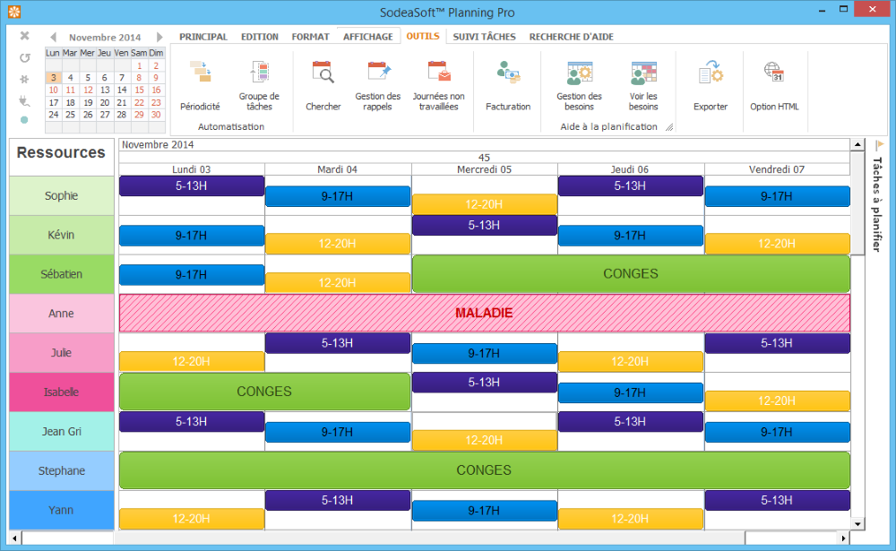
Actions sur la capacité (1)
Adapter les horaires de travail
Utiliser du personnel temporaire
Accroitre la polyvalence du personnel
25
Notes:
Dans de nombreux cas, les diverses actions que nous avons envisagées ne conduisent pas à une demande parfaitement lissée . Il faut alors tenter d'agir sur la capacité de production pour éviter soit d'avoir des capacités de production dimensionnées pour la pointe soient inutilisées pendant les périodes creuses ou, à l'inverse, de refuser des clients dans les périodes de forte demande. Les diverses actions sur la capacité de production sont les suivantes :
Adapter les horaires de travail
Cette variable d'action sur la capacité est importante : en plus de l'objectif habituel de moduler le potentiel de traitement des clients (soit s'adapter aux variations fluctuantes régulières de charge), cela permet souvent aussi d'élargir la « plage d'ouverture » (week-end y compris) du service en s'adaptant ainsi aux contraintes professionnelles et de vie privée des clients ou bien ne sont pas applicables, par exemple, la gestion des urgences.
Utiliser du personnel temporaire
Moyen classique d'augmentation de capacité, non spécifique des services, cette mesure est largement utilisée pour faire face à des phénomènes de saisonnalité : emploi de personnel saisonnier dans l’hôtellerie, la restauration, métiers associés aux vacances, par exemples.
Tendance récente, la sous-traitance des opérations à des auto-entrepreneurs qui n’appartiennent pas de façon continue à l’entreprise et sont rémunérés à la tâche. C’est ce qu’on appelle l’uberisation des emplois qui impose une grande précarité pour les travailleurs et tend à être encadrée par des règlements locaux.
Accroitre la polyvalence du personnel
L'augmentation de la polyvalence permet d'apporter une certaine flexibilité : c'est le cas des agences bancaires modernes paysagées où le personnel en contact avec le client est en mesure de traiter tout type de transactions.
Il est parfois possible de jouer sur la porosité / polyvalence entre l’interface et le support (personnels de back office déployables immédiatement en front office en cas d’affluence non prévue).
Dans la distribution, le personnel du magasin peut être affecté à la mise en rayon dans les périodes creuses et être ramené rapidement sur les caisses dès que l’affluence augmente.

Slide 26
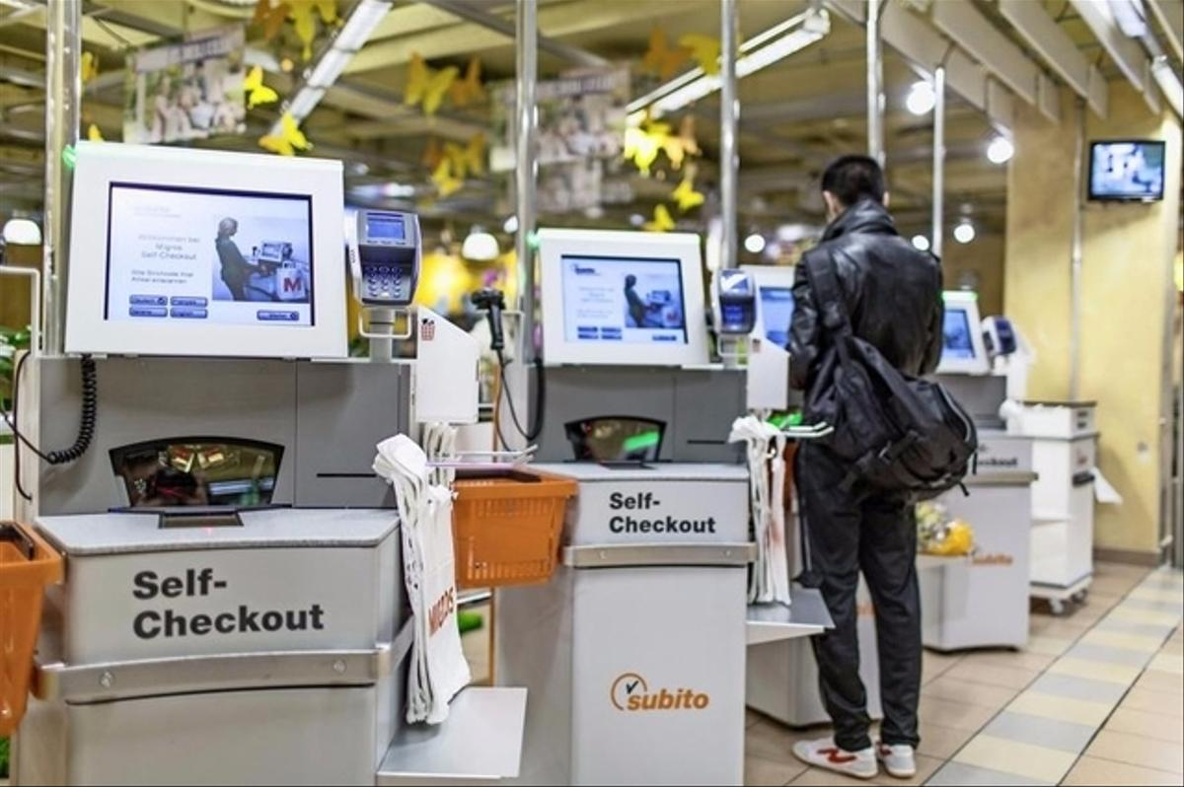
Actions sur la capacité (2)
Augmenter la participation active du client
Automatiser certaines opérations
Concevoir une capacité modulable
Partager la capacité avec d'autres services
26
Notes:
Augmenter la participation active du client
Plus qu'une action sur la capacité de production, il s'agit de diminuer la charge induite par le service en impliquant le client dans tout ou partie des opérations (remplissage de bordereaux, opérations de retrait de liquidités en banque, etc.). Caisses automatiques dans les supermarchés.
Le développement de l’usage d’internet dans le grand public est typique : c’est le client qui réalise les opérations depuis son ordinateur ou son téléphone à la place des agents de l’entreprise de service.
Cela présente un avantage additionnel : celui d'occuper l'attention du client, en lui faisant éventuellement oublier l'attente qu'on lui impose.
Automatiser certaines opérations
Comme en milieu industriel, l'automatisation permet des traitements à la fois plus rapides et de durée régulière, donc moins stressante. C'est un avantage, par exemple, des distributeurs automatiques de billets de banque ou de titres de transport.
L’utilisation d’internet conduit à reporter sur l’utilisateur une bonne partie des tâches administratives avec le risque d’engendrer des erreurs et des mécontentements.
Concevoir une capacité modulable
Adapter le potentiel est une mesure classique, par exemple, en ajoutant des postes de réception pendant les périodes de pointe ; par exemple, les hôtels ouvrent des étages selon le taux d’occupation.
Partager la capacité avec d'autres services
Pour satisfaire des pointes de demande, le fournisseur peut être amené à mettre en place une capacité de production supérieure à la demande moyenne. La partie non utilisée de la capacité peut alors être mise à la disposition d'un autre service ou d’une autre entreprise. Les coûts fixes sont alors partagés. Il faut veiller naturellement à ce que les saisonnalités des deux activités se présentent en inversion de phase.
Exemple Voyage en avion :
Le client saisit ses données dans le système de réservation de la compagnie,
Le client s’enregistre sur des bornes automatiques,
L’aéroport ouvre des terminaux ou des guichets selon l’affluence,
Les terminaux ou guichets sont partagés entre plusieurs compagnies aériennes.

Slide 27
Vers une industrialisation des services
Une place de plus en plus importante des services de toutes natures dans l’activité économique
Recherche de voies pour accroître leur efficience et leur efficacité
« Industrialisation » des services en transposant vers ce monde les concepts et techniques de gestion industrielle…
…en les adaptant aux caractéristiques des services et notamment au fait qu'ils ne sont pas stockables
  Plan Industriel et Commercial (S&OP)
  Programme directeur (PDP)
  Équilibres charge / capacité
  Gestion de la qualité
  Robotisation des opérations
  Informatisation et pilotage en temps réel
  Délocalisation
  Vision internationale des flux
27
Notes:
Un secteur d’activité à fort potentiel
La dynamique des secteurs des services en France devrait s’accélérer dans les années à venir sous les effets combinés :
des gains de productivité dans l’industrie qui réorientent une partie de la demande vers les services ;
de la mondialisation de l’économie qui s’est accompagnée du déplacement des facteurs de production industrielle vers les pays émergents ;
de l’amélioration du contenu en services des biens produits et du développement de la complémentarité entre les biens industriels et les services ;
de la progression de la demande de service des consommateurs sous l’influence du vieillissement de la population et de l’augmentation du temps libre et des loisirs ;
des nouveaux modes de consommation qui conduisent les consommateurs à privilégier plus l’usage des biens que leur possession, à rechercher des services personnalisés, rapides, et accessibles en temps réel grâce notamment à la numérisation de l’économie ;
de la montée en puissance des plates-formes qui permet le développement des services collaboratifs où le consommateur est également prestataire de services.
Vers une industrialisation des services
Pour un manager, il n’y a pas d’opposition entre industrie et service.
Les techniques de gestion des opérations qui ont été développées de longue date dans le monde de l’industrie sont facilement transposables dans le monde des services.
Les modules suivants vont s’appuyer sur les acquis déployés dans le monde industriel.
Le monde des services était historiquement plus artisanal ; seules les meilleures organisations réussissent aujourd’hui cette industrialisation des méthodes, qui est l’enjeu de la compétitivité au XXIe siècle.

